Slide 1
КРООЗЖ «Верные друзья»

Slide 2
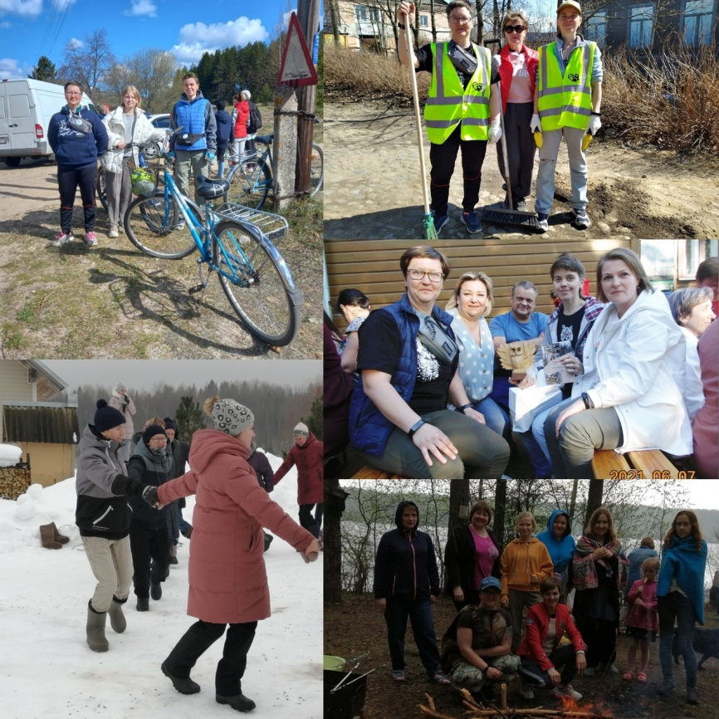
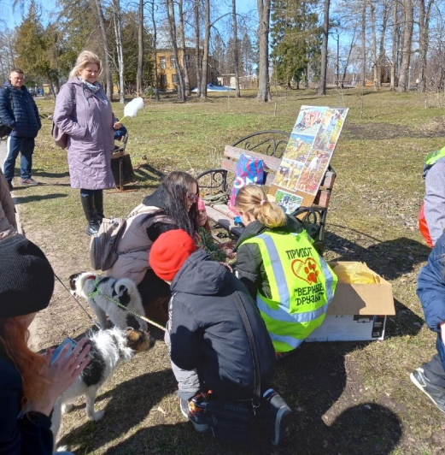
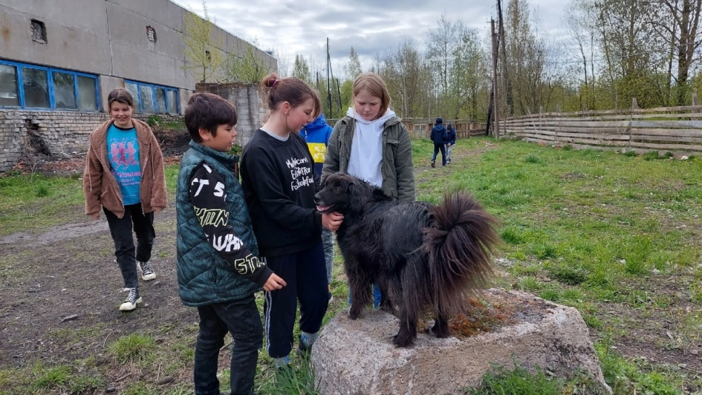
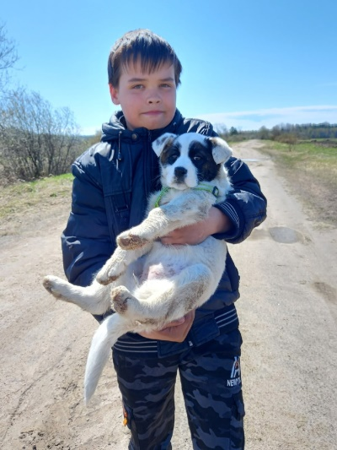
КРООЗЖ «Верные друзья» объединил неравнодушных людей в помощи обездоленным животным. Совместная работа помогает сплочению людей разных возрастов, профессий, способствует передаче опыта и знаний молодому поколению. Воспитывает у молодых людей чувство ответственности, заботы, эмпатии к чужой боли, сострадание, дает возможность быть полезными и нужными, развивает практические навыки умения, улучшает жизнь в городе.

Slide 3
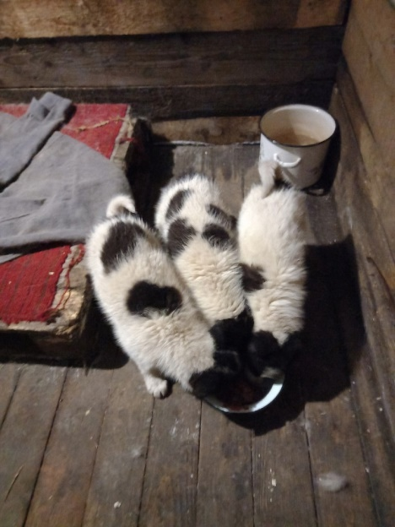
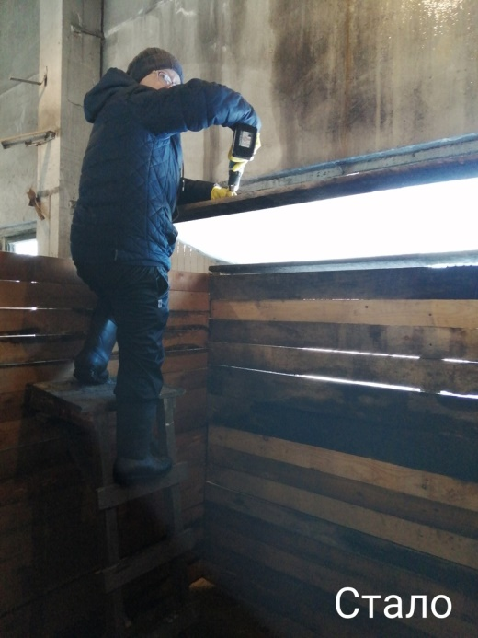
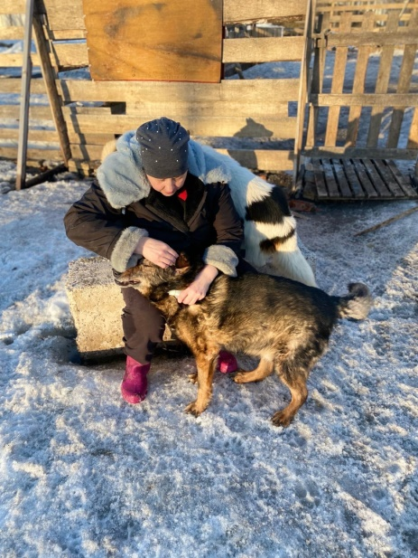
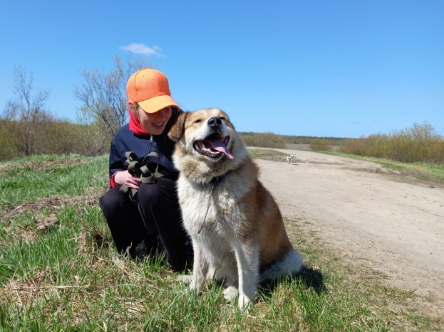
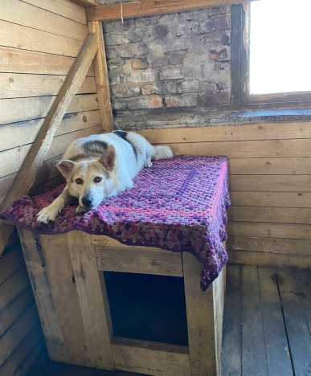
Приют для бездомных собак существует уже 5 лет. В приюте нет работников, вся деятельность – отлов бездомных собак, приготовление пищи, кормление, выгул, медицинский уход, подготовка к стерилизации, социализация, пристройство животных в семьи, ремонт вольеров, изготовление будок осуществляется волонтерами.

Slide 4
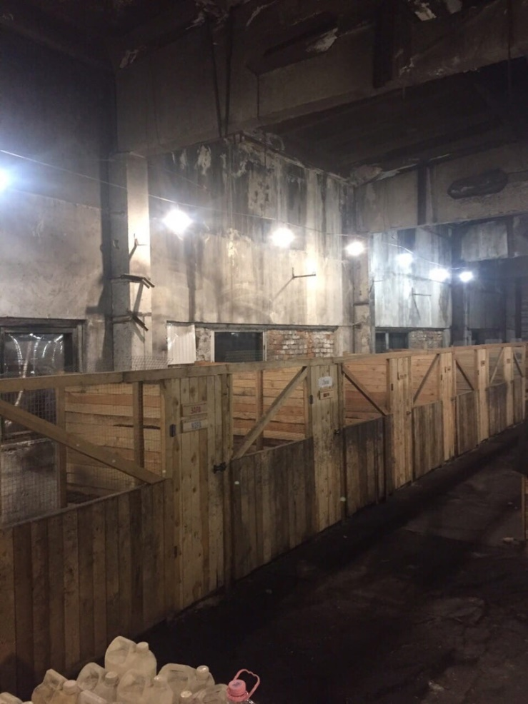
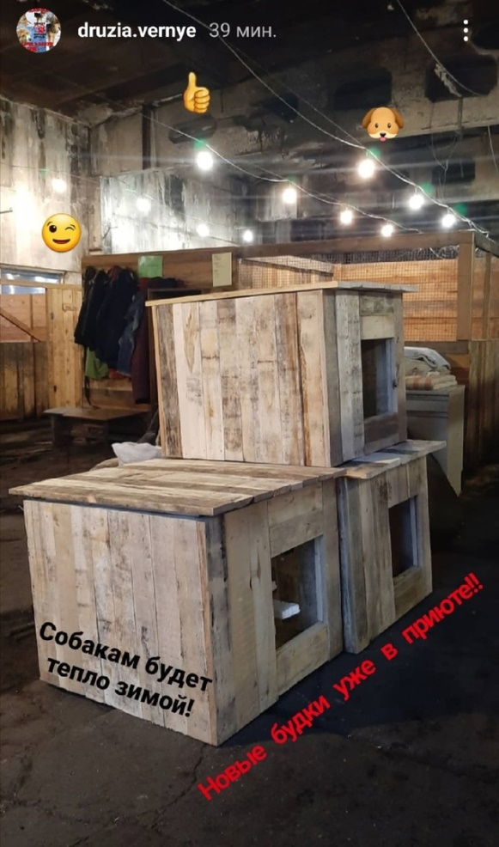
За время существования организации на новом месте построено 36 вольеров, 1 большая площадка для выгула, изготовлено 20 будок для собак. Три будки для щенков изготовили учащиеся МКОУ Мегрегская ООШ под руководством учителя технологии.

Slide 5
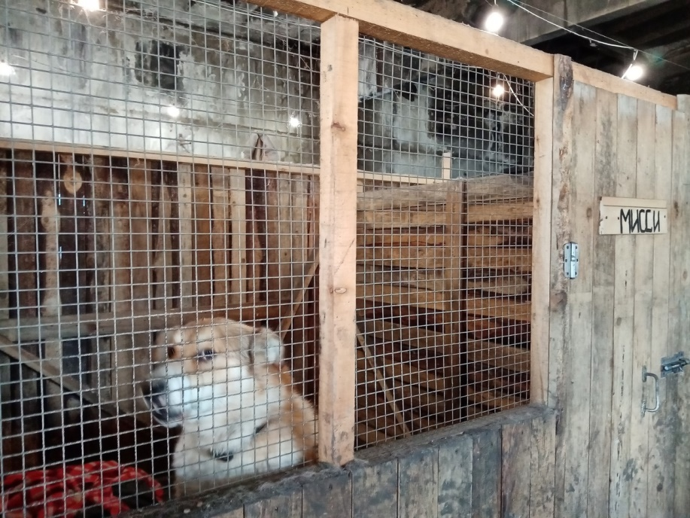
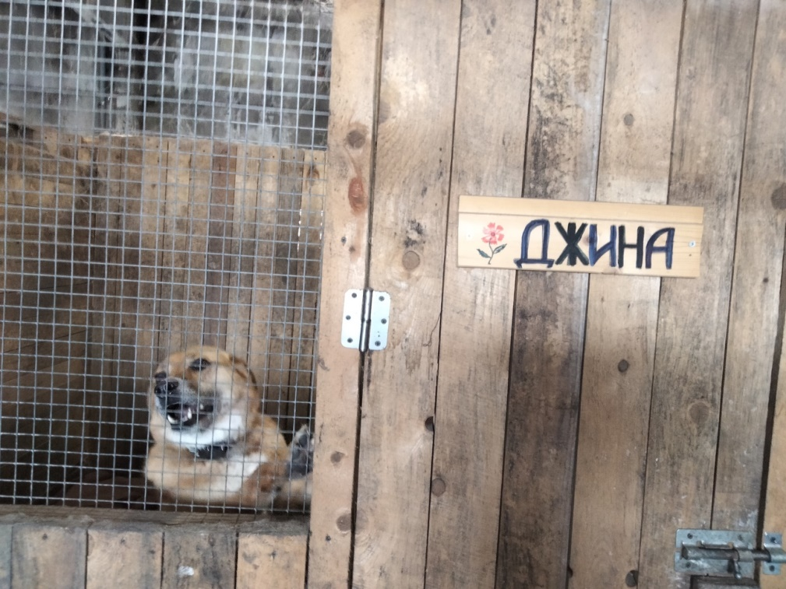
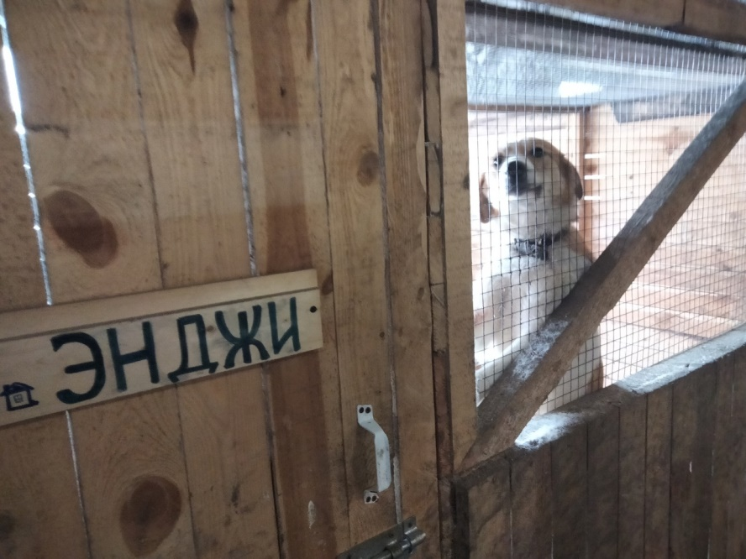
На уроках технологии учащиеся МКОУ Михайловская изготовили таблички на дверь вольера с кличками животных.

Slide 6
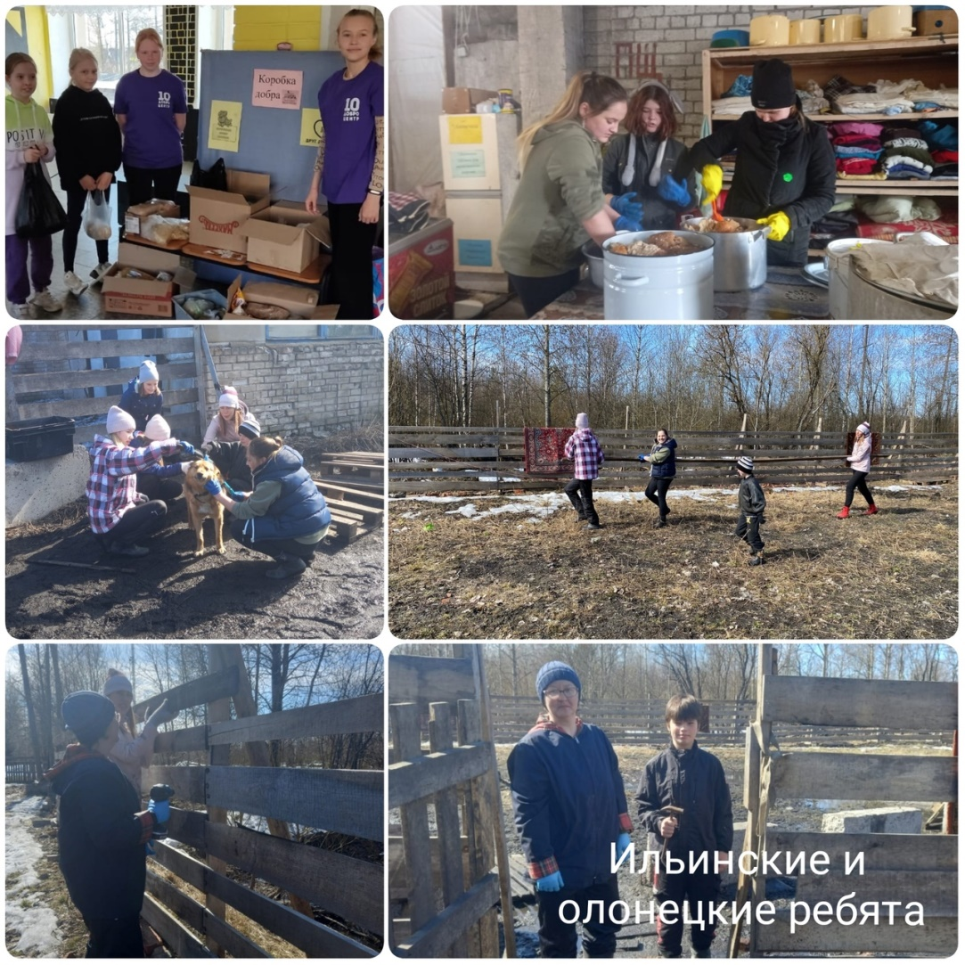
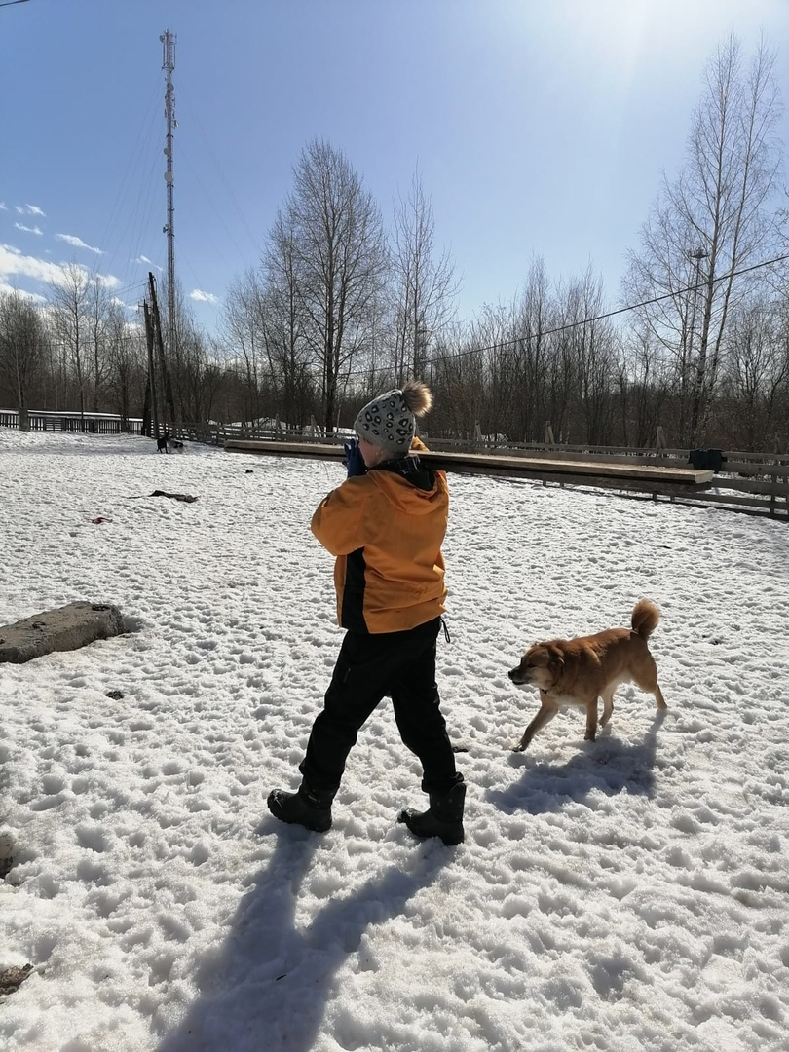
На территории приюта регулярно проводятся субботники по уборке территории от мусора. В субботниках участвую волонтеры и учащиеся образовательный учреждений района.

Slide 7
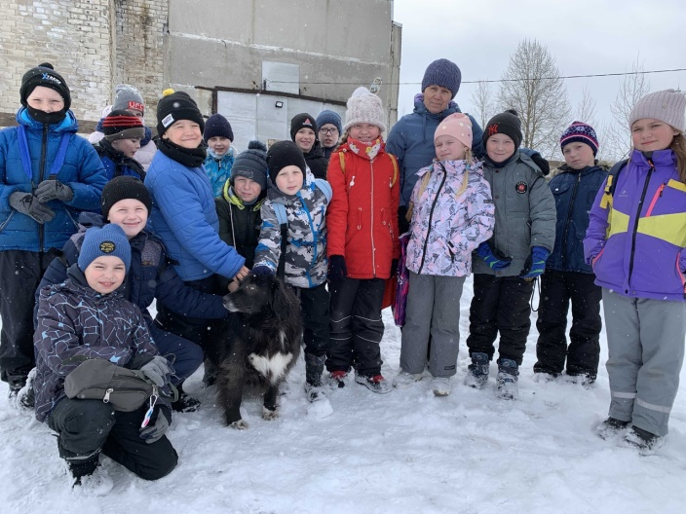
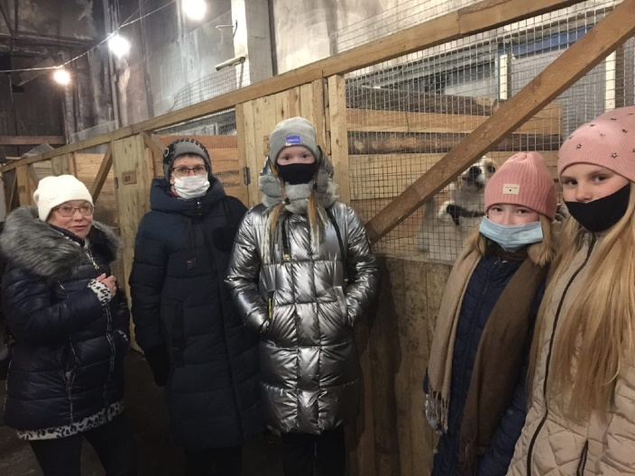
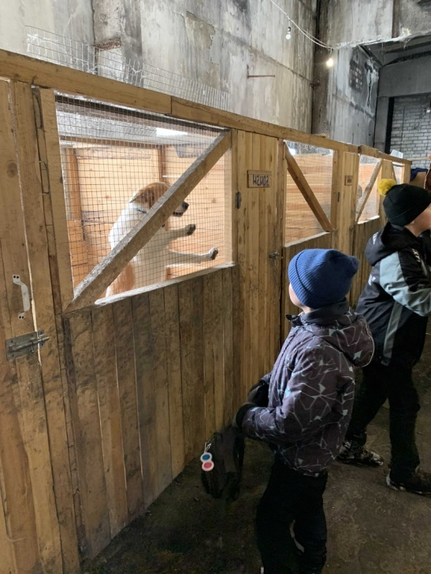
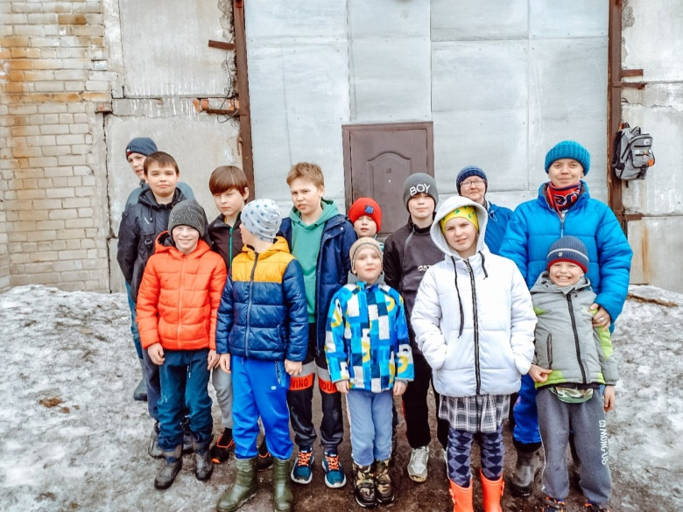
По заявкам классных руководителей, воспитателей, проводятся экскурсии в приют. Участниками экскурсии стали воспитанники ГБУ СО РК "Центр помощи детям №8", АНО ЦСО «Приладожский», учащиеся МКОУ «СОШ №2 г.Олонца», МКОУ «СОШ №1 г.Олонца», МКОУ «Ильинская СОШ», МКОУ «Туксинская ООШ», МКОУ «Рыпушкальская ООШ», МКОУ «Коткозерская СОШ», а также приходят семьями.

Slide 8
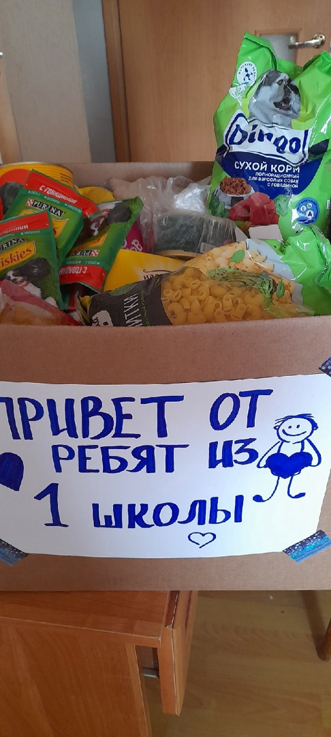
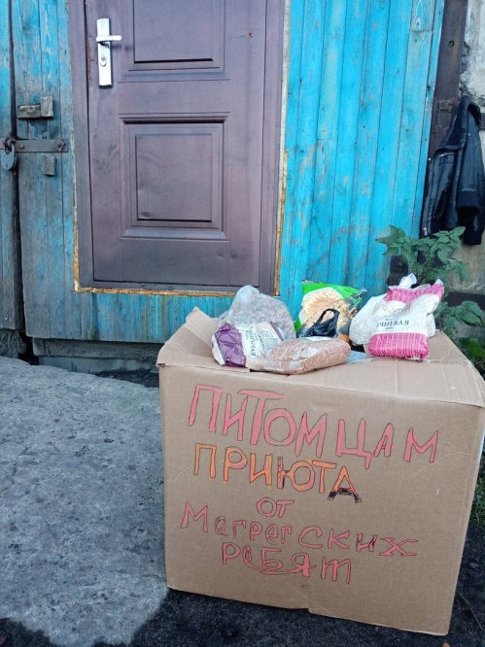
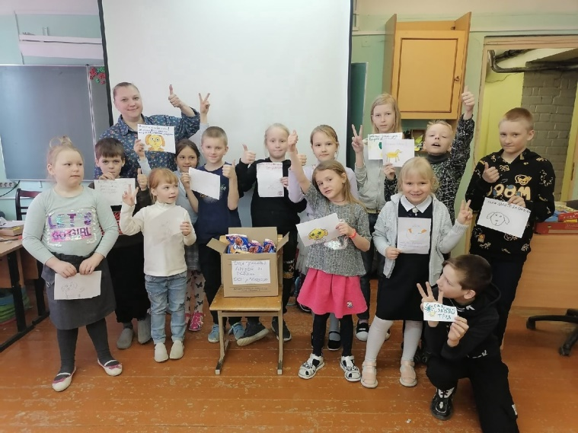
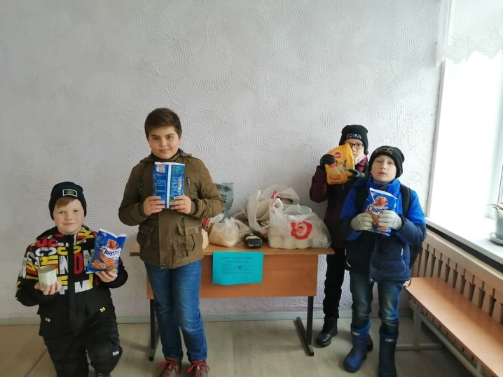
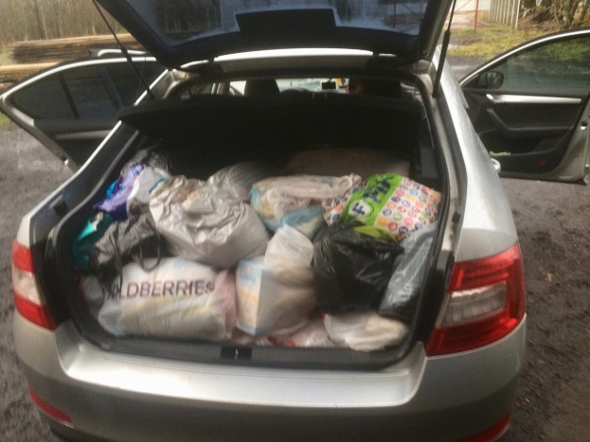
В школах, детских садах, организациях района проводятся акции по сбору помощи (крупы, корма). Организаторами в школах являются школьные волонтерские центры.

Slide 9
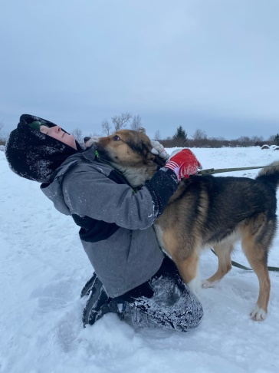
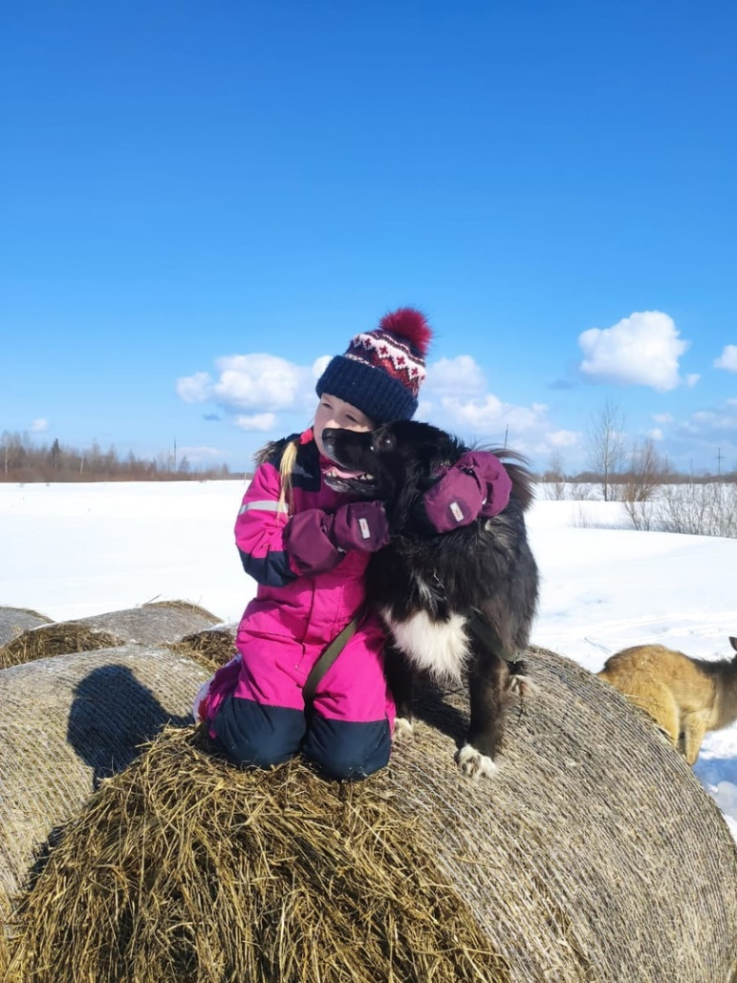
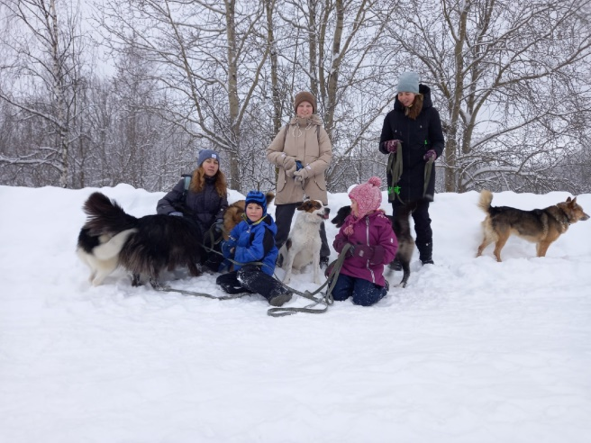
Волонтеры приюта проводят «Волонтерскую субботу», целью которой является социализация собак, живущих в приюте.
Участники акции получают возможность быть полезными и нужными, развивают практические навыки умения обращаться с животными, понимать их и взаимодействовать с ними, вместе с этим у них воспитывается чувство ответственности и заботы.

Slide 10
С помощью Портала «DOBRO.RU» Приюту «Верные друзья» удалось найти волонтеров из других городов, республик России, которые оказывают помощь приюту – пишут тексты для постов в социальных сетях, обрабатывают фото, создают видеоролики.

